Slide 1


SCROWEX
Над проектом работали
Луконин Егор Дмитриевич
Гасанов Орхан Гамид оглы
Руководитель проекта
Михаил Владимирович
Кормановский

Slide 2
Тема сайта
SCROVEX – сайт является информационным источником, в котором хранятся и публикуются данные о истории множества известных компаний, их историю, их достижения, их создателей и разработчиков.

Slide 3
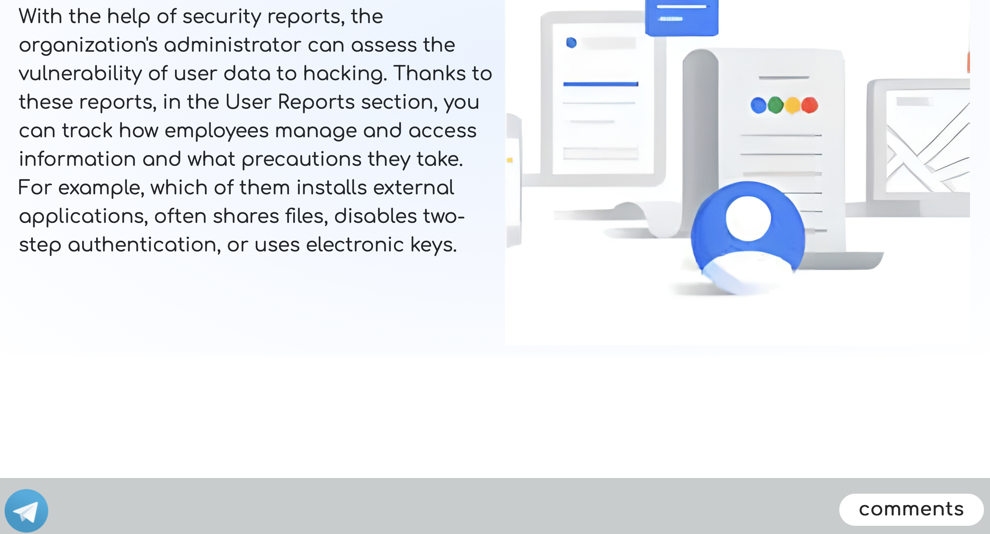

Персональный новостной Telegram-канал
У сайта имеется персональный закрытый Telegram-канал, доступ к которому можно получить, перейдя по ссылке на сайте в самом низу главной страницы
Telegram-бот каждый день публикует новости связанные с IT индустрией в Telegram-канал
Telegram-бот - Ласто

Slide 4


Реализация проекта
Проект реализован с помощью фреймворка для создания веб-приложений - Flask
Для взаимодействия с базой данных сайта была использована библиотека на языке Python - SQLAlchemy

Slide 5


Для реализации Telegram-бота использовалась библиотека - pyTelegramBotApi
Мультиязычность присутствующая на сайте реализована с помощью скриптов на языке - JavaScript

Slide 6
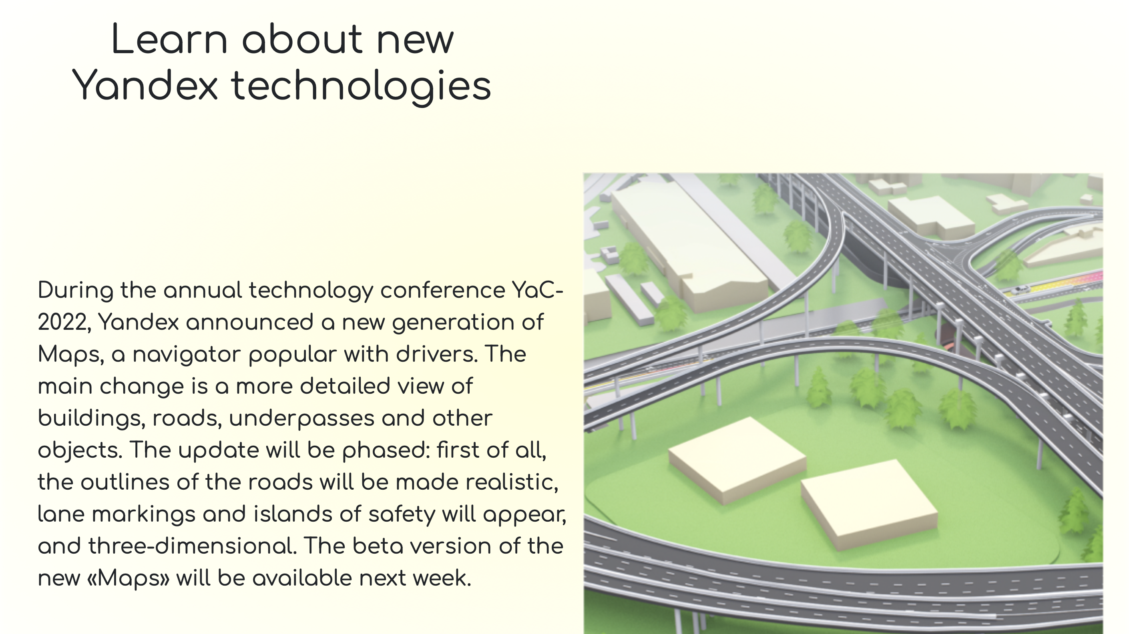
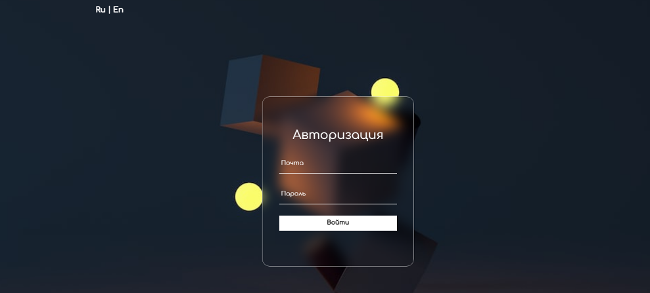
Роли разработчиков
Луконин Егор Дмитриевич – ответственный за разработку панели администратора, мультиязычности сайта, системы регистрации и авторизации, Telegram-бота для закрытого Telegram-канала сайта

Slide 7
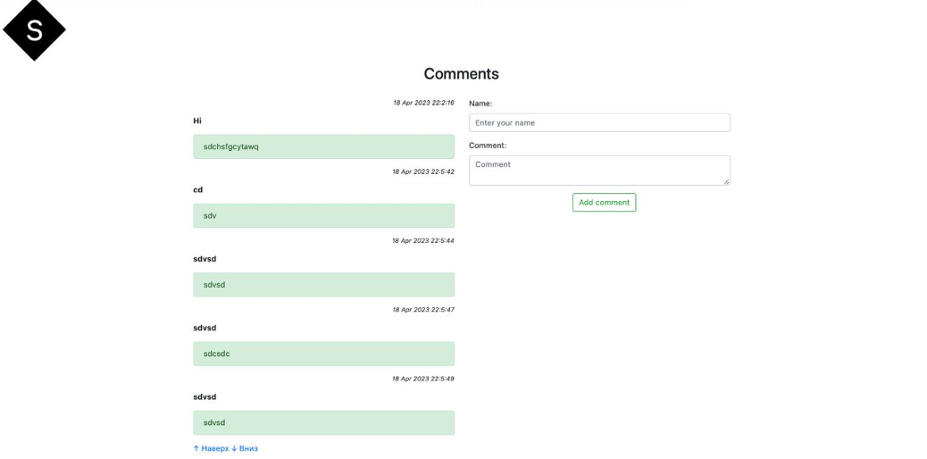
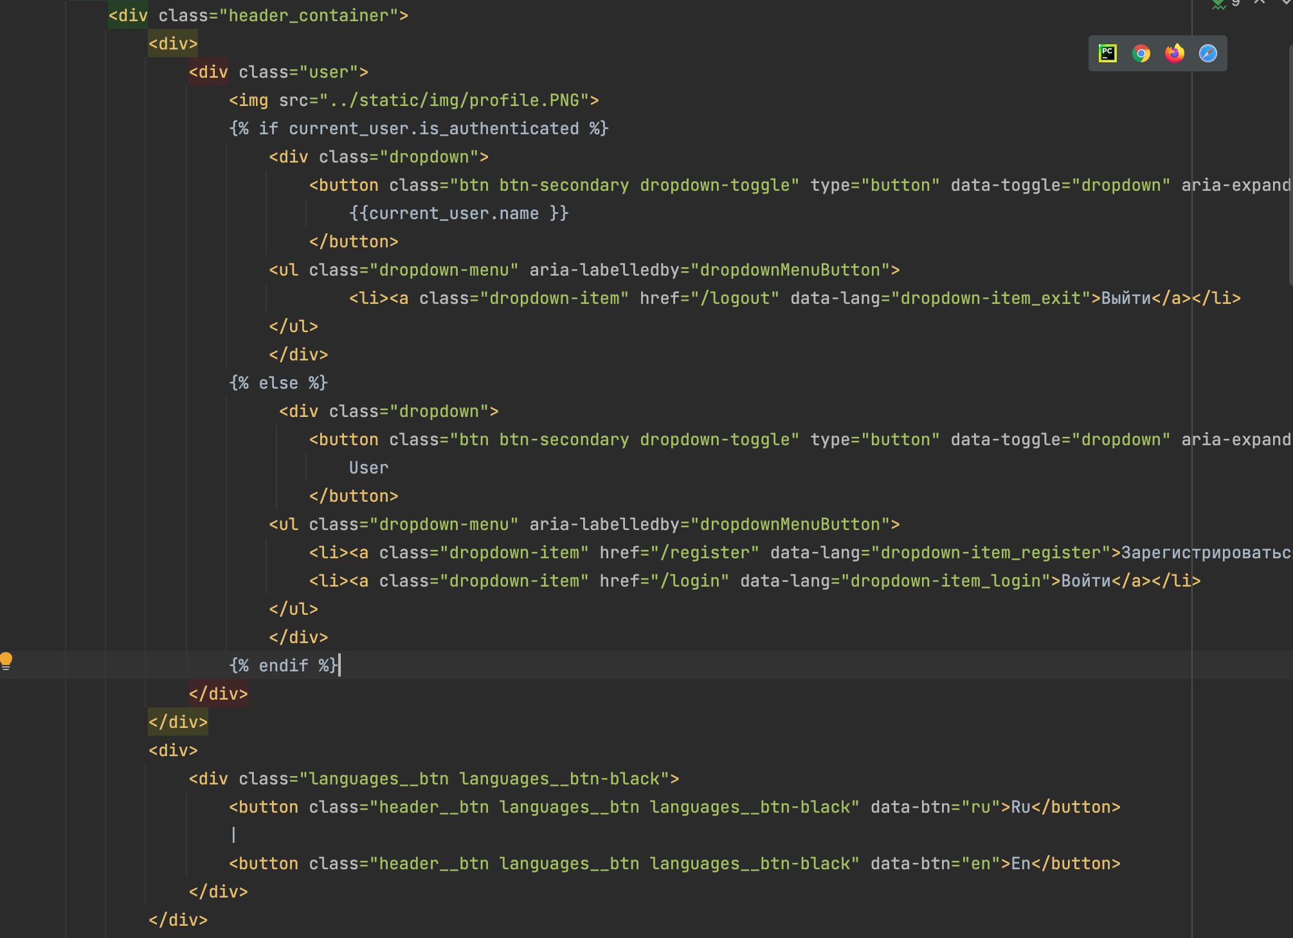
Гасанов Орхан Гамид оглы – ответственный за разработку комментариев на сайте, вывода информации для сайта и написание шаблонов на .html

Slide 8
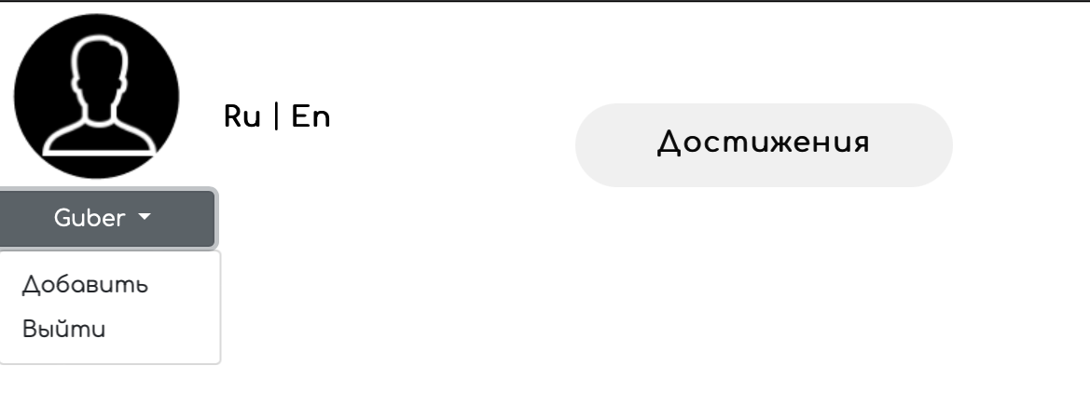
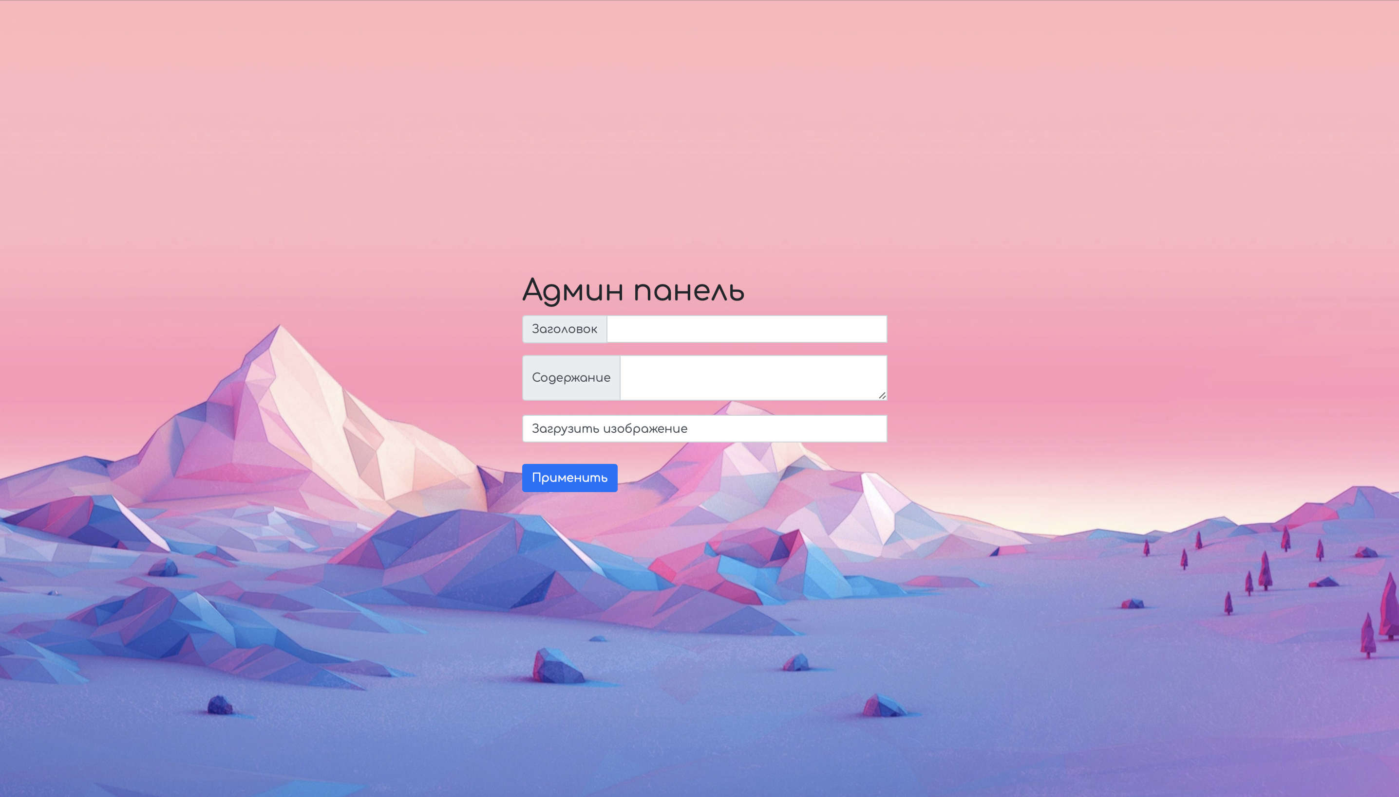
Панель администратора
На сайте присутствует панель администратора, доступная только зарегистрированным пользователям с правами администратора.
Панель позволяет администратору изменить, добавить или удалить данные в любом разделе информации о компании. Для добавления информации администратору необходимо перейти в тот раздел компании, в котором он хочет добавить информацию и нажать на кнопку под профилем – "Добавить".

Slide 9
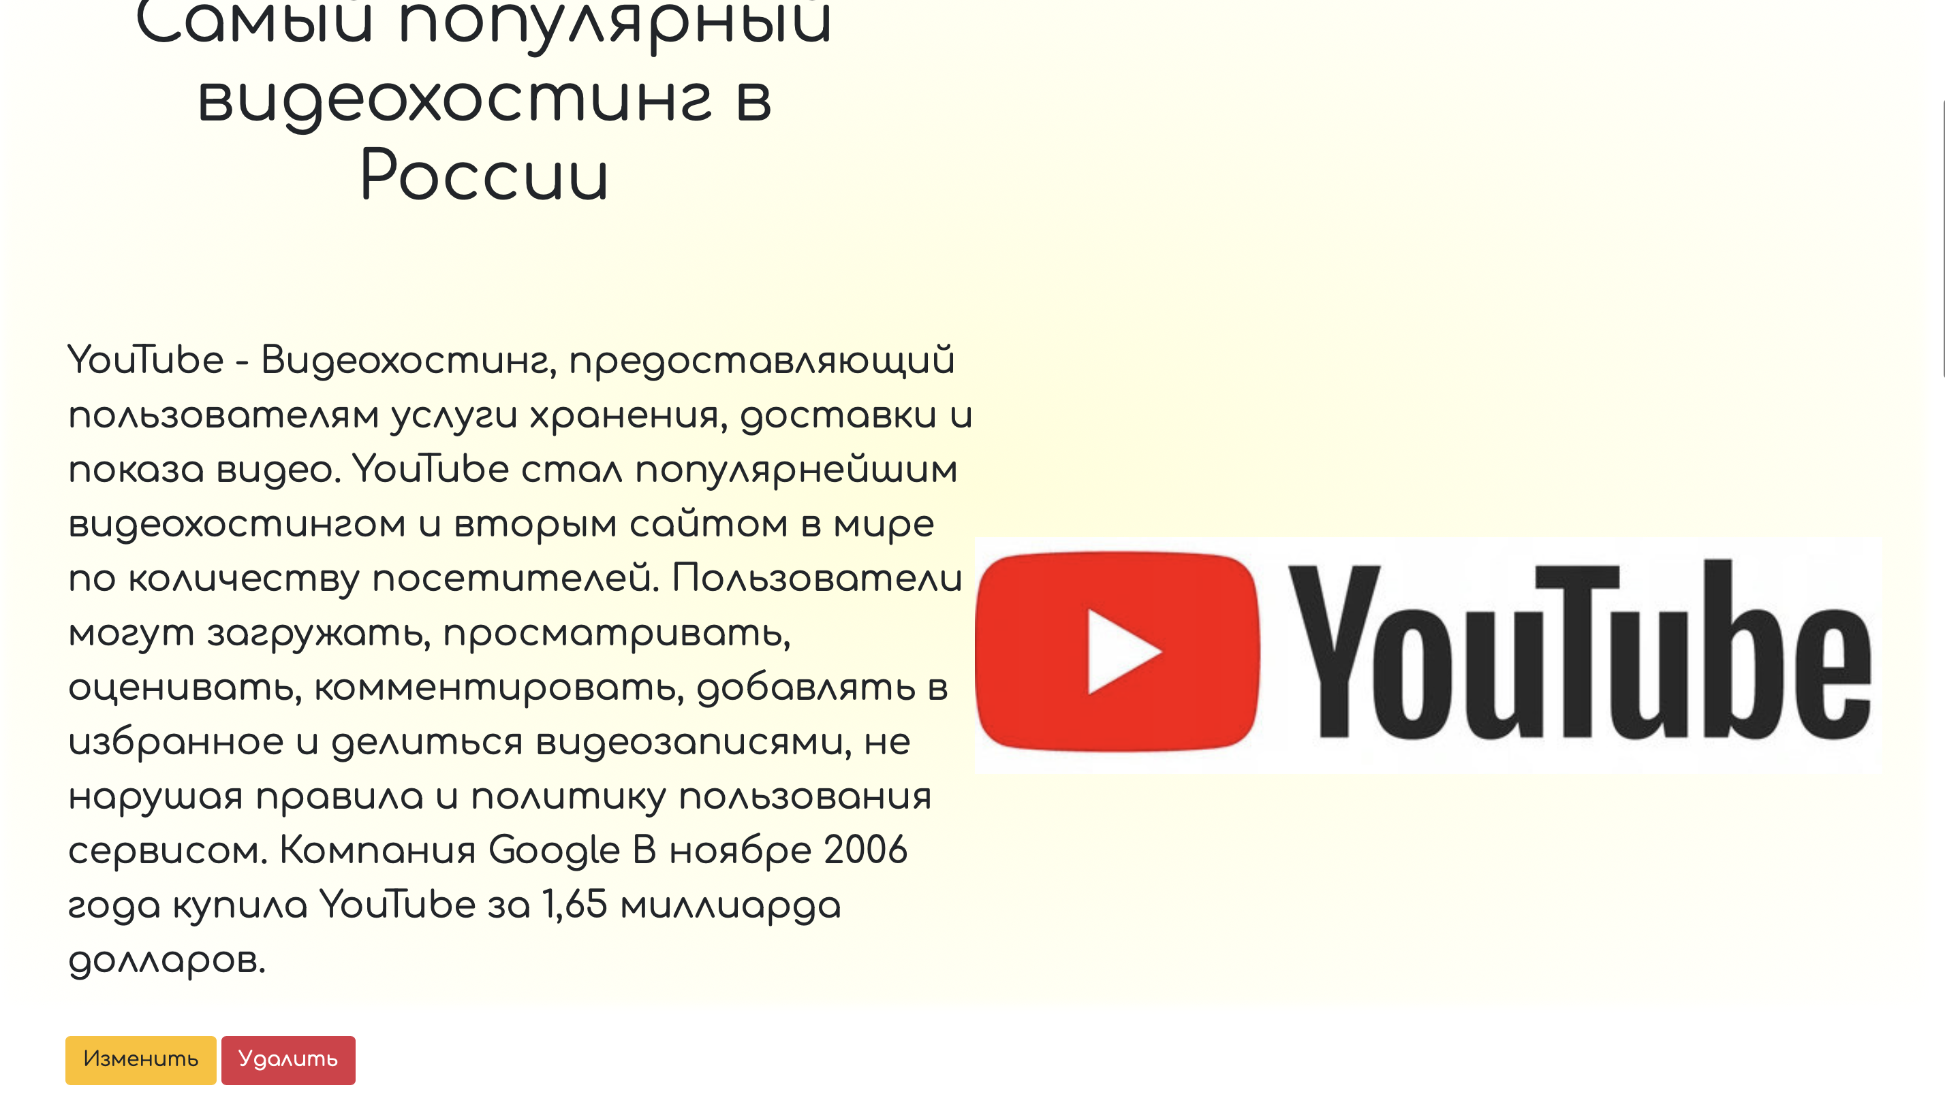
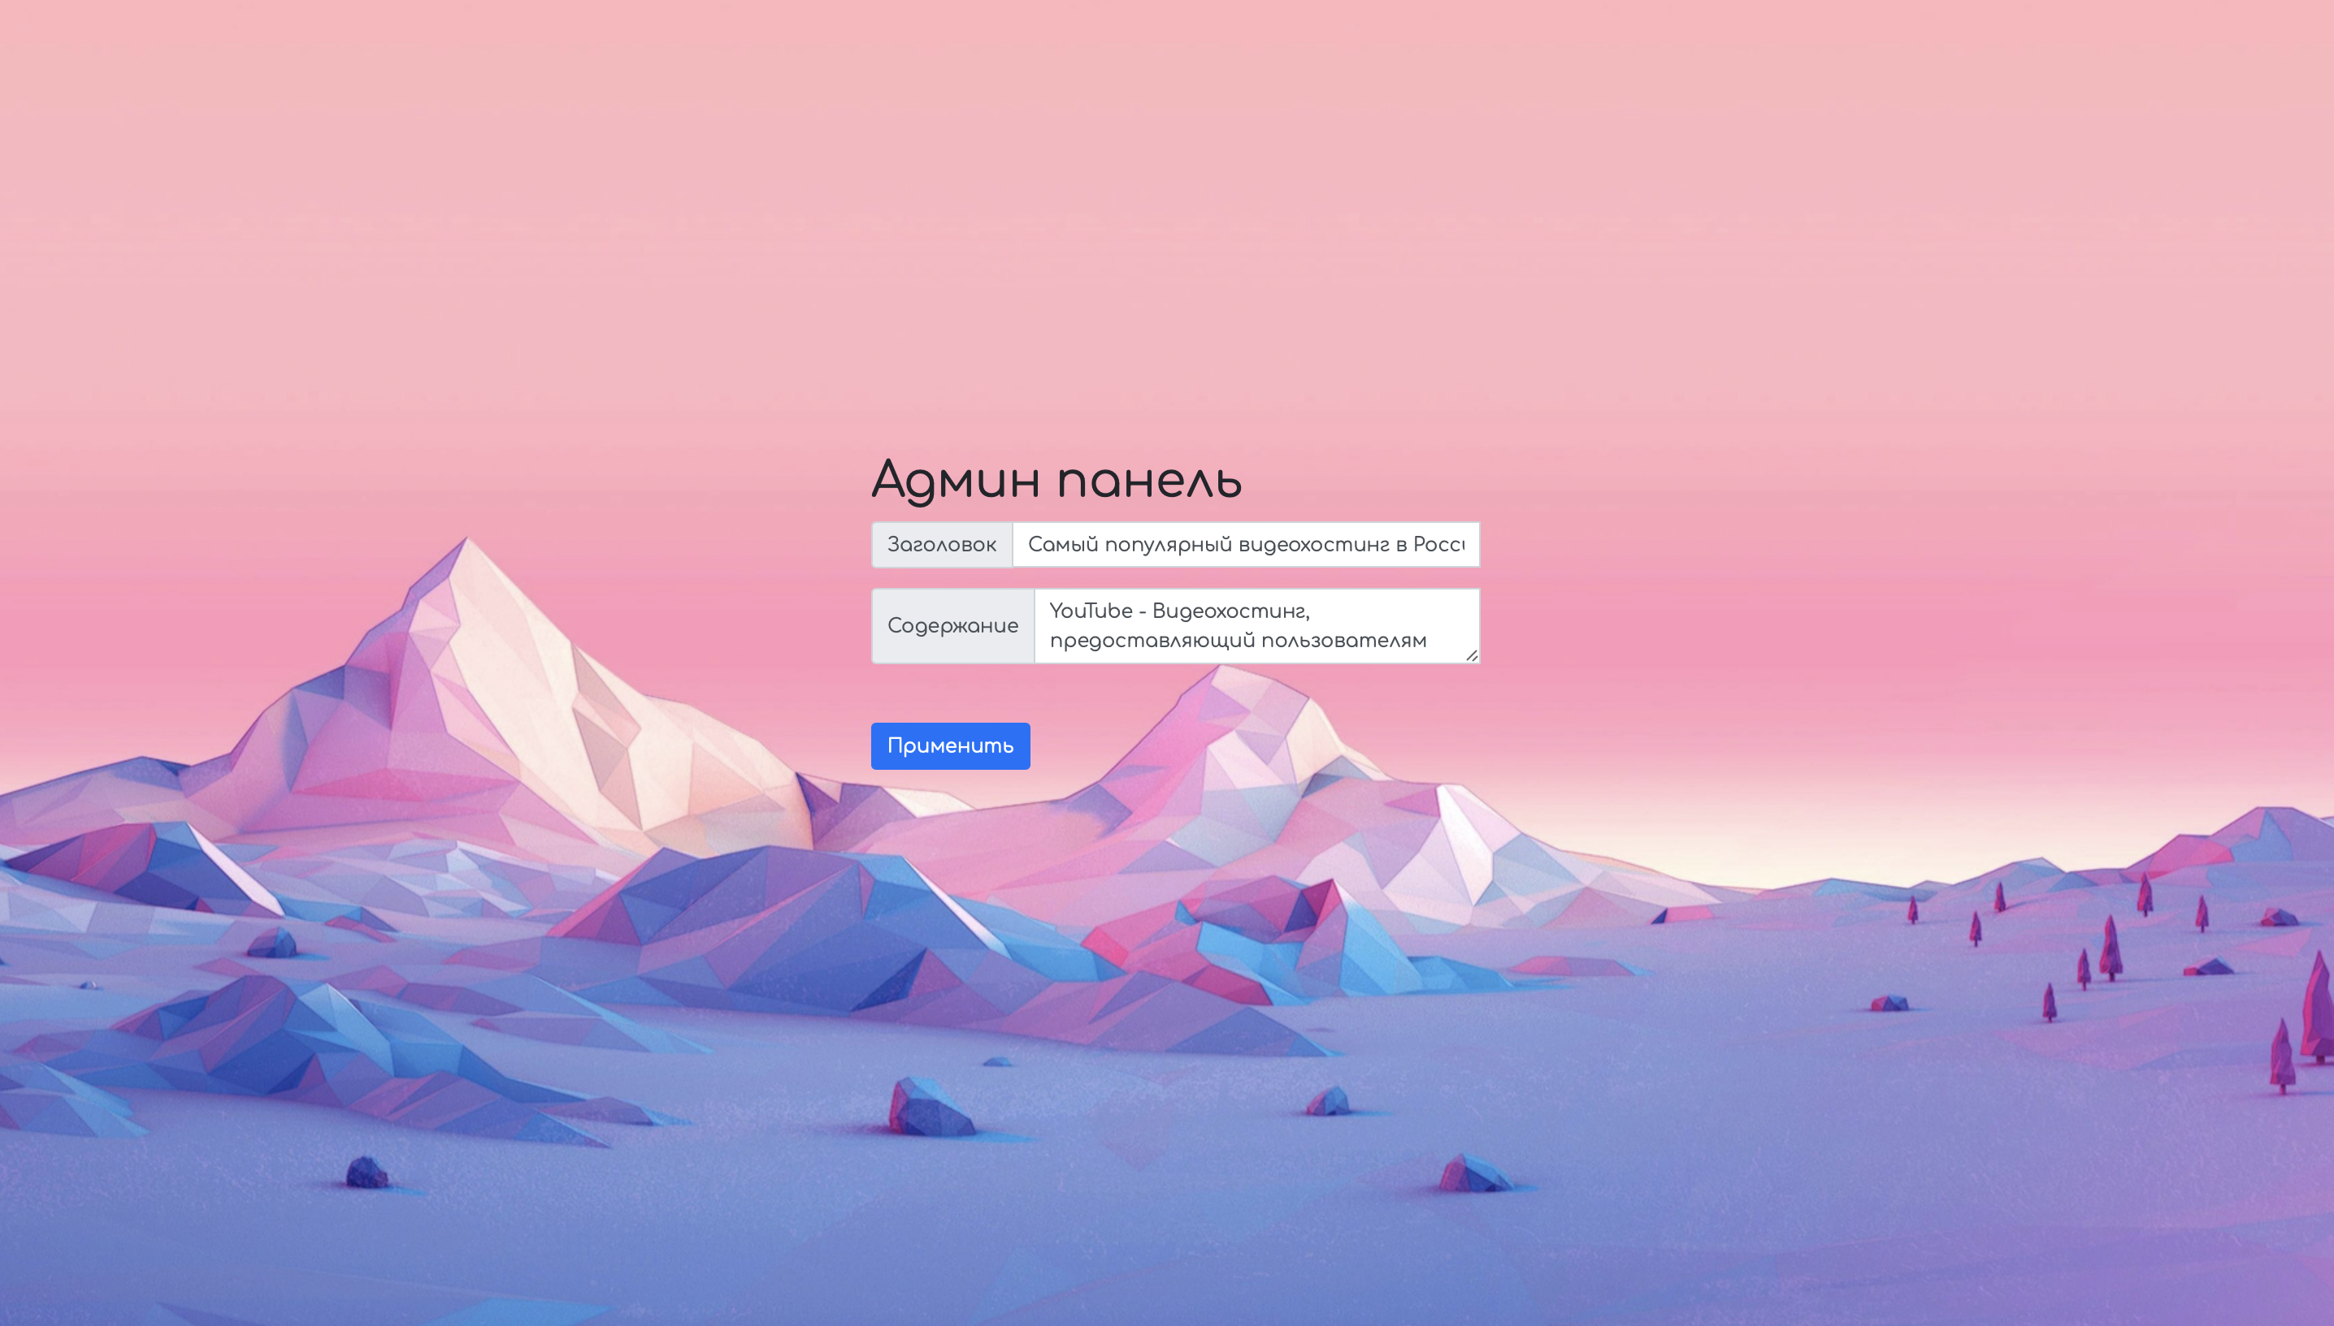
Для изменения или удаления информации администратору необходимо перейти в нужный раздел компании и под текстом, который он хочет изменить, нажать кнопку "Изменить" или "Удалить" для удаления всего абзаца.

Slide 10
Чем можно улучшить проект?
Добавления новых разделов компании через панель администратора
Поиск на сайте
Адаптивность под разные устройства

Slide 11

Контактная информация
Луконин Егор Дмитриевич
Гасанов Орхан Гамид оглы
EgorLukonin
Orhan2809
@eren_egr
@Orhan2809

